Slide 1
Digitalna televizija

Slide 2
Digitalna televizija
Kratek pregled brezžičnih tehnologij
Digitalna televizija
DVB tehnologije
Vsebina do uporabnika
SFN in MFN omrežja
Modulacija in OFDM
Oddajni in modulacijski parametri
Fizični nivo
Prihajajoči trendi

Slide 3
Brezžična omrežja
Razvoj v smeri paketne infrastrukture
internetni protokol IP
nove funkcionalnosti
Upravljanje mobilnosti
makro mobilnost
premiki uporabnika med velikimi omrežji
mikro mobilnost
premiki znotraj lokalnega nivoja brezžičnega omrežja
pico mobilnost
kratek domet - ad-hoc protokoli (WLAN, Bluetooth)

Slide 4
Digitalna televizija
Načini prenosa digitalne televizije - DVB tehnologije
Broadcast
DVB-S (Satelitska)
DVB-C (Kabelska)
DVB-T (Prizemljska)
DVB-H (Mobilna), povraten kanal preko obstoječega omrežja
Streaming
IPTV (Internetna televizija, prav tako uporaba DVB)
Pasovna širina
Broadcast (hkraten prenos podatkov do vseh uporabnikov, ponavadi brez povratnega kanala)
Streaming (prenos podatkov do posameznih uporabnikov, prenosi na zahtevo, časovne zakasnitve)
MPEG TS
MPEG format zapisa medijskih tokov (MPEG2, MPEG4)

Slide 5
Vsebina do uporabnika

Slide 6
Pot TV programa od produkcije do uporabnika (TV sprejemnika)
Ustvarjanje vsebine
Televizijski studii
Kodiranje vsebine
Digitalni video in avdio format (kodek, MPEG1, MPEG2, MPEG4)
Transportni video format (MPEG-TS)
Vključevanje tabel (programska shema)
Fizični nivo – ASI
Multipleksiranje
Združevanje programov
Oddajanje
COFDM
Modulacija fizičnega nivoja
Modulacijska shema (pasovna širina)
Sprejemanje
Demodulacija fizičnega nivoja
Dekodiranje transportnega nivoja
Dekodiranje video in avdio vsebine

Slide 7
Primerjava MPEG2 / MPEG4 kompresiranja video signala

Slide 8
MPEG2 / MPEG4
Original – nekompresirana slika

Slide 9
MPEG2 / MPEG4
Slika po MPEG-2 1Mbit/s kompresiji

Slide 10
MPEG2 / MPEG4
Slika po MPEG-4 1Mbit/s kompresiji

Slide 11
SFN in MFN omrežja
Načini strukture digitalnega omrežja
SFN (Single Frequency Network)
Več-točkovno oddajanje vsebine na eni sami frekvenci
Sinhronizacija oddajnikov
Distribucija 10 MHz reference
GPS sinhronizacija
MFN (Multi Frequency Network)
Več-točkovno oddajanje vsebine na več različnih frekvencah
Velika poraba frekvenc

Slide 12
Izničevanje odmeva
Izničevanje odmeva znotraj SFN omrežij
Sprejem in oddajanje signala na isti frekvenci in mestu
Težave zaradi lokalnih in globalnih odmevov
Izvedba z FPGA vezjem in signalnim procesorjem
pretvorba RF -> IF -> osnovni band
adaptivni FIR filter (izničevanje odmeva)
pretvorba osnovni band -> IF ->RF
analiza odmevov in izračunavanje koeficientov filtra

Slide 13
Modulacija in OFDM (Freqency Division Multiplex)

Slide 14
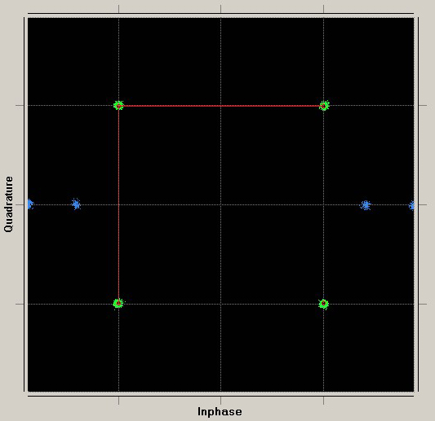
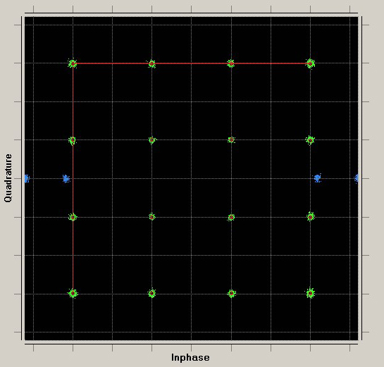
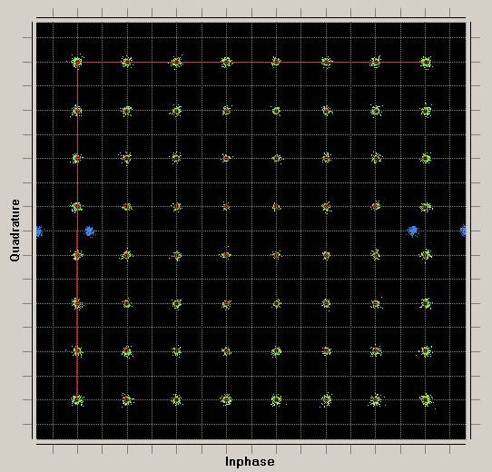
Modulacija in OFDM
Konstelacijski diagrami pri modulacijah:
QPSK, QAM 16 in QAM 64

Slide 15
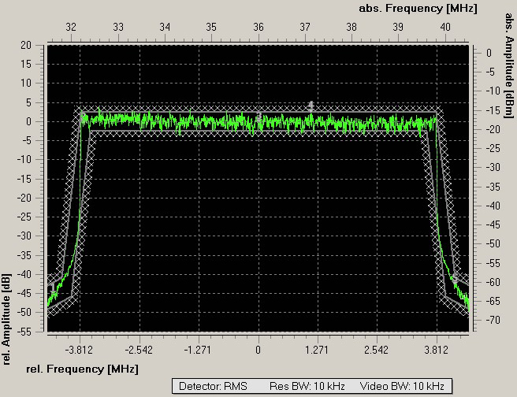
Modulacija in OFDM
2K, 4K in 8K

Slide 16
Oddajni parametri
Modulacijska shema in parametri
8K, 4K, 2K – število podnosilcev COFDM (IFFT)
QPSK, QAM16, QAM64 – bitno kodiranje
Zaščitni interval (1/4, 1/8, 1/61, 1/32)
Kodno razmerje (1/2, 2/3, 3/4, 5/6, 7/8)
Identifikacija celice
Linearna prekorekcija ojačevalnika
Oddajna moč
Oddajna frekvenca

Slide 17
Fizični nivo
ASI (Asynchronous Serial Interface)
Koaksialen kabel (75 ohm)
270 Mbit/s
8/10 bit simboli
27 Mb/s
ASI format
Paketna dolžina 188 ali 204 zloge

Slide 18
Aktualno stanje po Evropi
Švedska
Pokritost: več kot 90%
Vsebina: 31 programov na bazi naročnine
Število uporabnikov:
Popolni preklop: 2008 (zakonsko določeno)
Finska
Pokritost: več kot 94%
Vsebina: približno 15 programov
Število uporabnikov: približno 15,6 milijona
Popolni preklop: 2007 (zakonsko določeno)
Francija
Pokritost: več kot 50% do konca leta 2005
Vsebina: približno 14 prostih programov, več kot 50 plačljivih programov na bazi MPEG4
Italija
Pokritost: več kot 70%
Vsebina: 25 prostih programov
Število uporabnikov: približno 1,4 milijona
Popolni preklop: 2006
Anglija
Pokritost: več kot 70%
Vsebina: 30 prostih programov, 10 plačljivih
Število uporabnikov: približno 5 milijonov
Popolni preklop: 2012
Nemčija
Pokritost: več kot 60% do konca leta 2005
Vsebina: približno 24 programov
Število uporabnikov: približno 2 milijona
Popolni preklop: 2010

Slide 19
Sklep
Brezžična omrežja
Težave zaradi nezrelosti brezžičnih tehnologij, njihove adaptacijske dobe in relativno visoke cene
Uporaba IP protokola in čim hitrejša pretvorba informacije v IP svet
Zagotavljanje kvalitete storitev (QoS)
Izbira primerne brezžične ali žične omrežne tehnologije za podatkovni prenos
Uvajanje prizemeljske televizije
varčevanje s frekvenčnim prostorom
kvaliteta sprejema
SFN in MFN infrastruktura
izničevanje odmevov, izgradnja multipleksov, sinhronizacija
Stanje po Evropi
Slovenija zaostaja za drugimi evropskimi deželami
Težave s financiranjem
SDR – tehnologija prihodnosti
Digitalizacija celotnega postopka – neposredno generiranje RF signala
Hitro prilagajanje novim standardom in načinom modulacije

